Slide 1



Самарский регион
ЛИГА ВОЛОНТЕРОВ КУЙБЫШЕВСКОЙ
ЖЕЛЕЗНОЙ ДОРОГИ
Руководитель отряда: Прочанкина Анна Сергеевна

Slide 2
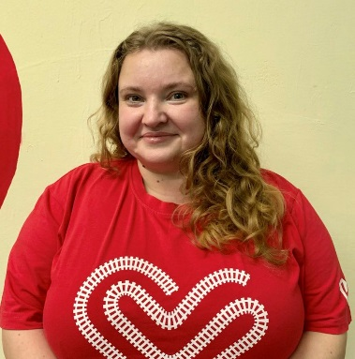
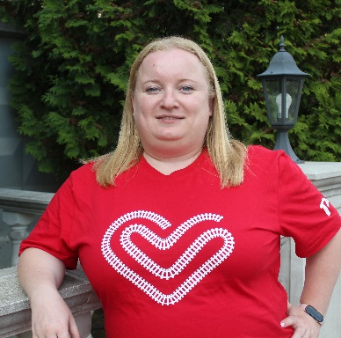
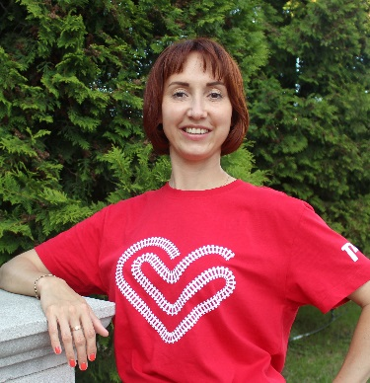
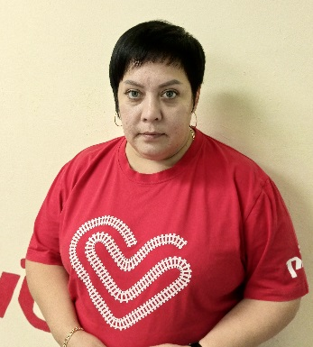
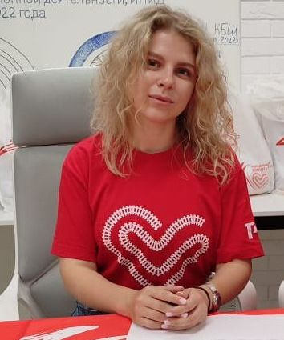
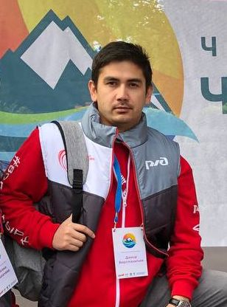
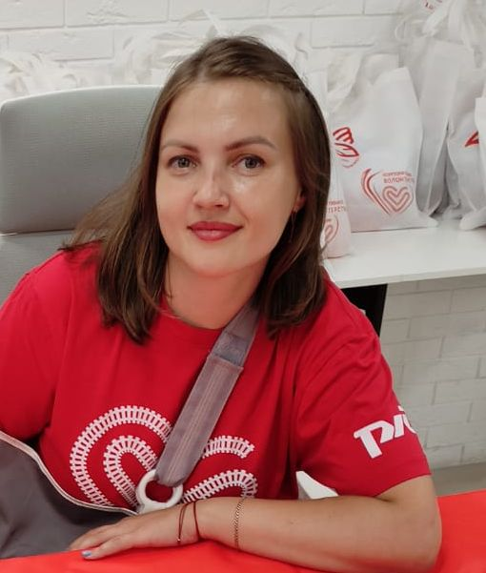
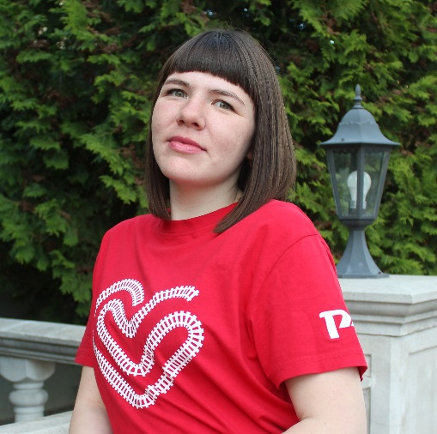
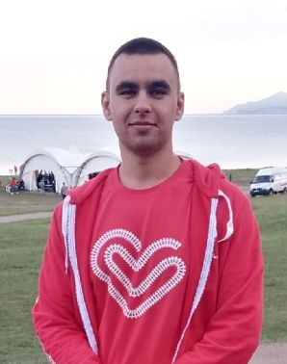
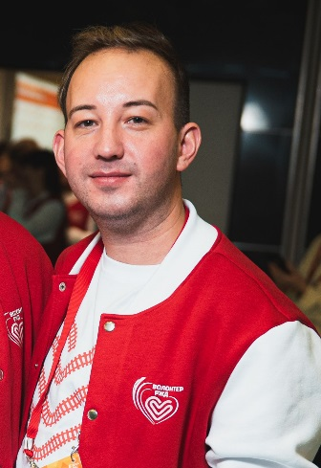
Наша команда
Руководитель
волонтерского отряда
Активист
Активист
Активист
Активист
Прочанкина Анна
Иванюкова Наталья
Косарева Анна
Суханова Татьяна
Биктимирова
Анастасия
Активист
Активист
Активист
Активист
Активист
Берстагалиев Дамир
Плигускина Людмила
Бойкина Виктория
Полтев Вадим
Фомин Александр
2
Notes:
2

Slide 3
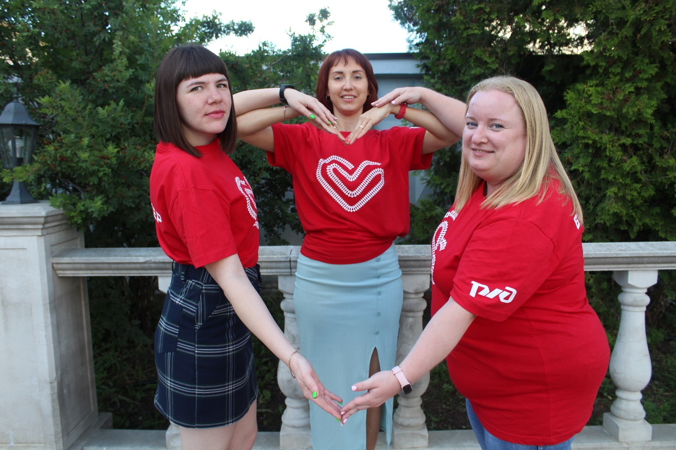
Направления деятельности
Социальное
Здоровый образ жизни
Культурно-патриотическое
Медиа-волонтерство
Железнодорожное
Экологическое
Интеллектуальное (PRO bono)
3
Notes:
3

Slide 4
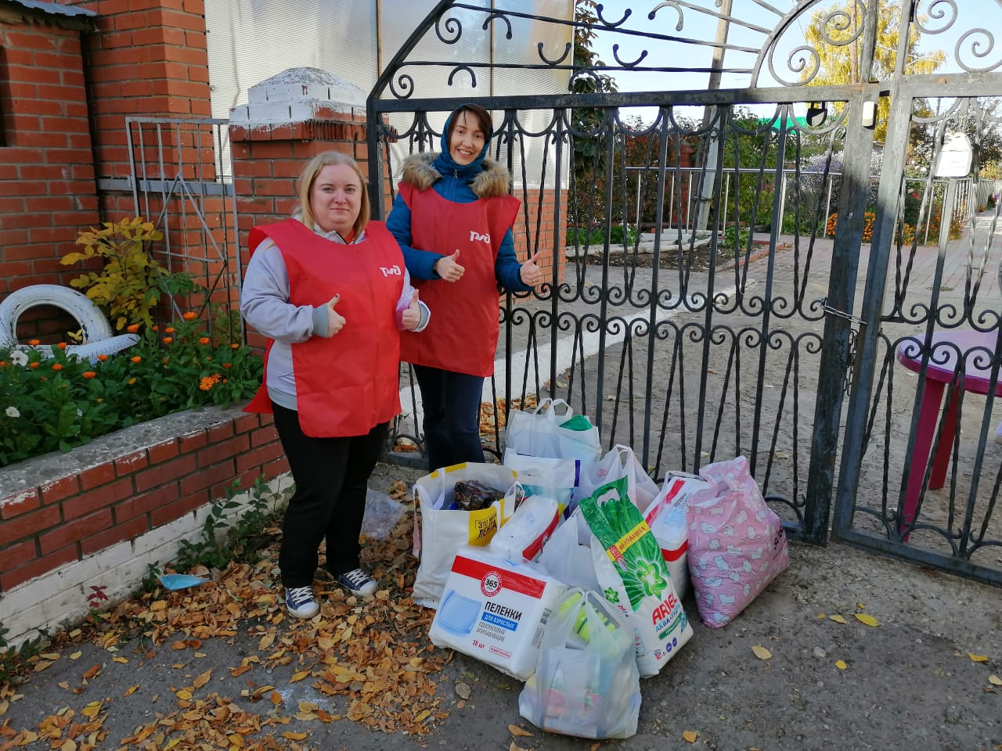
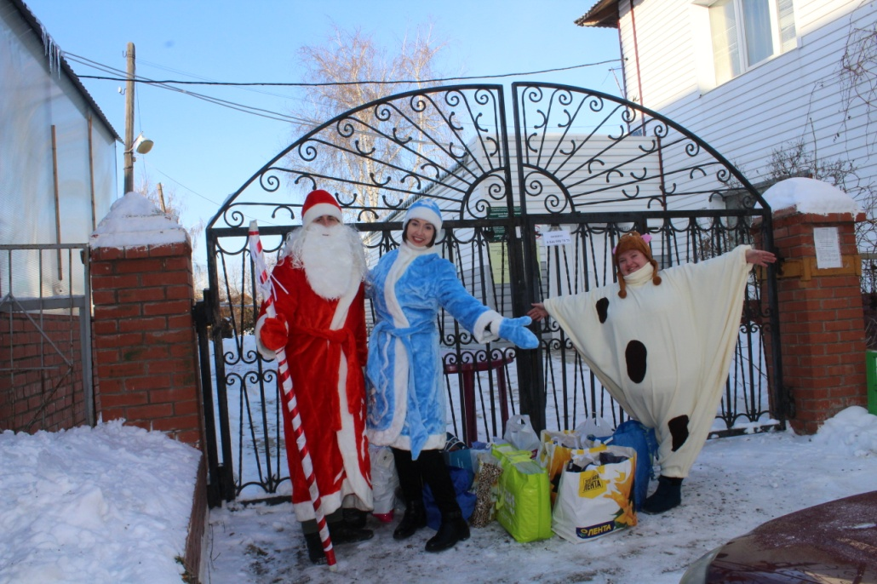
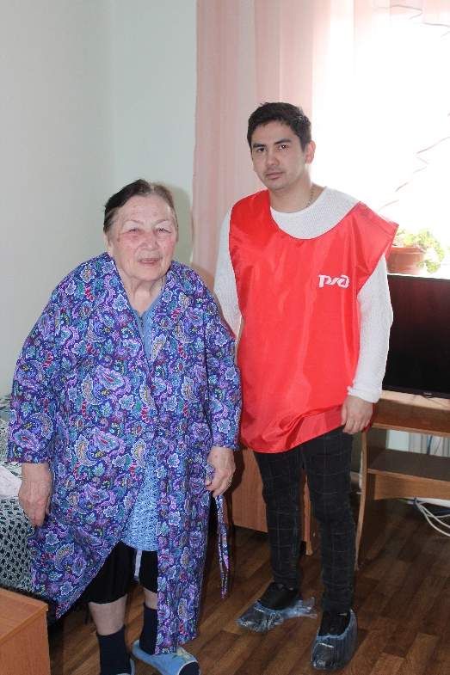
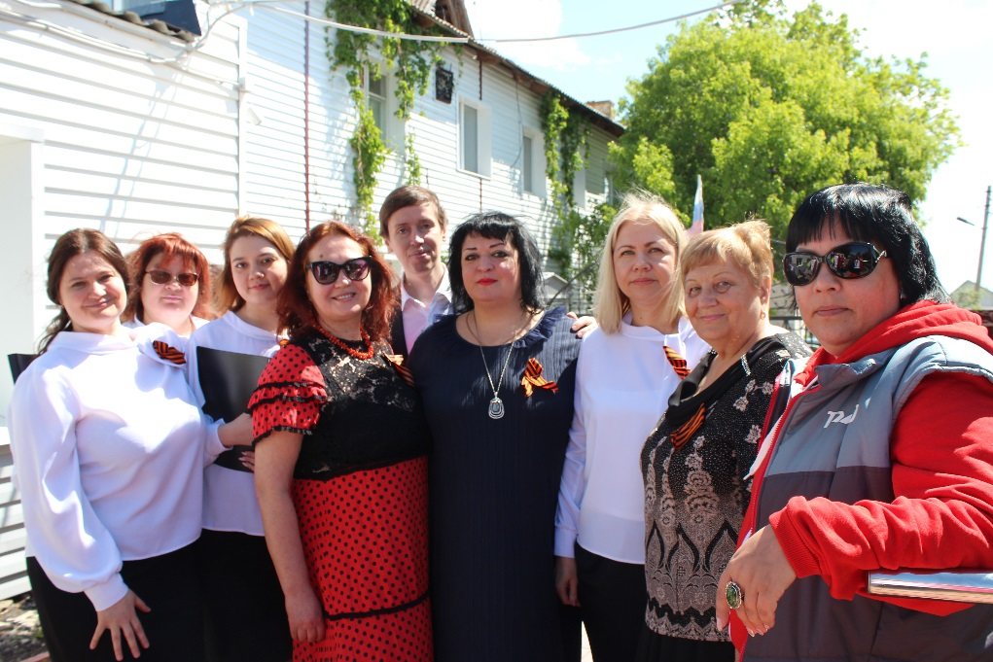
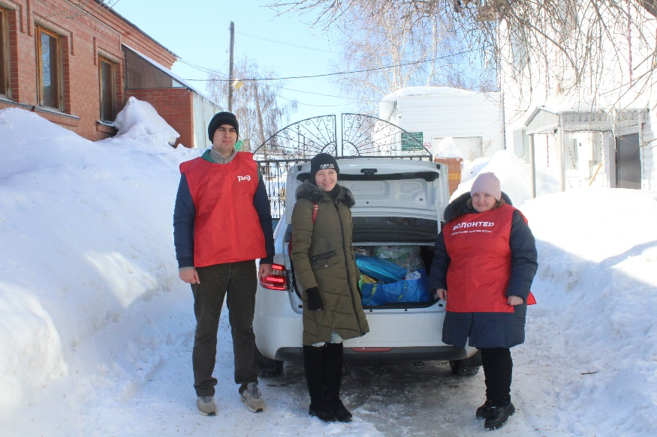
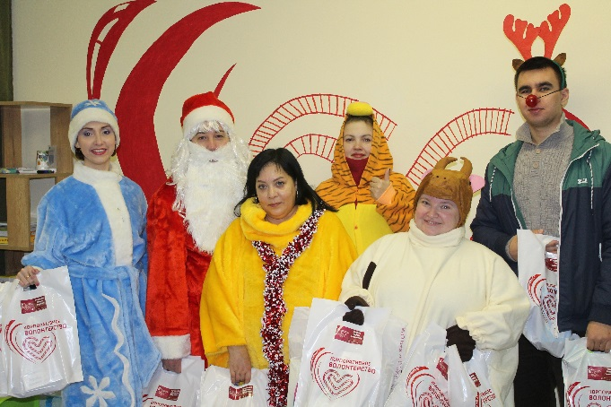
Поездки в дома престарелых
4
Notes:
4

Slide 5

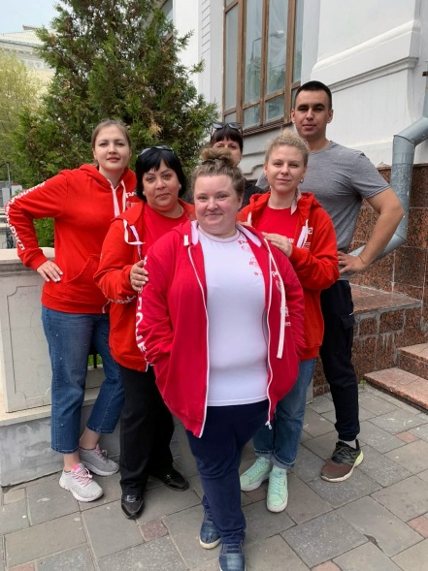
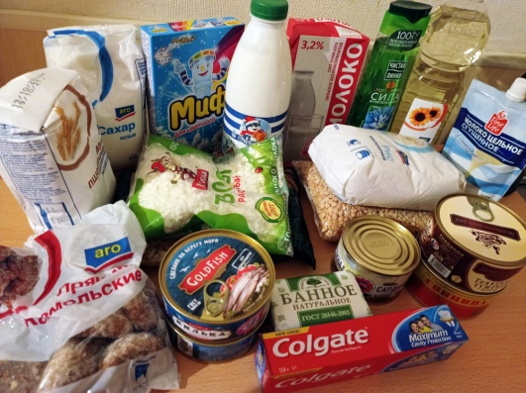
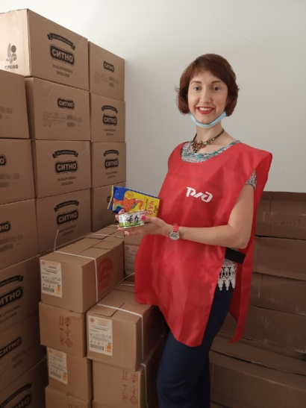
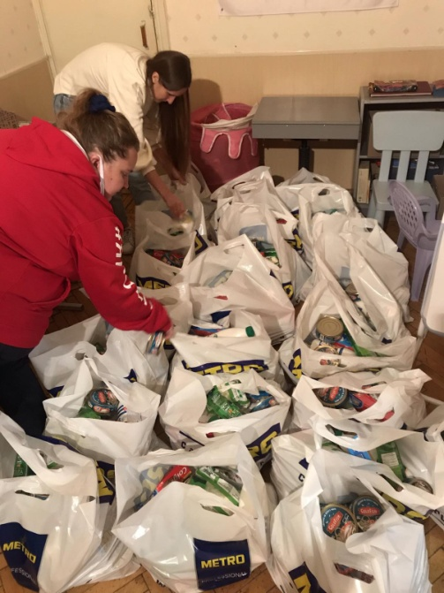
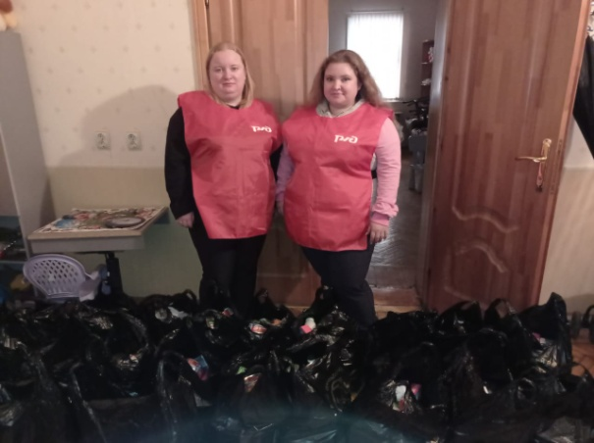
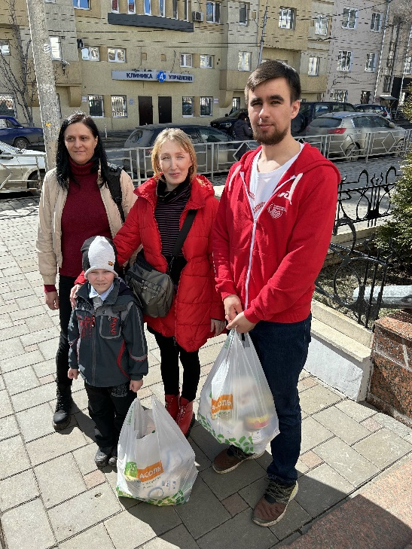
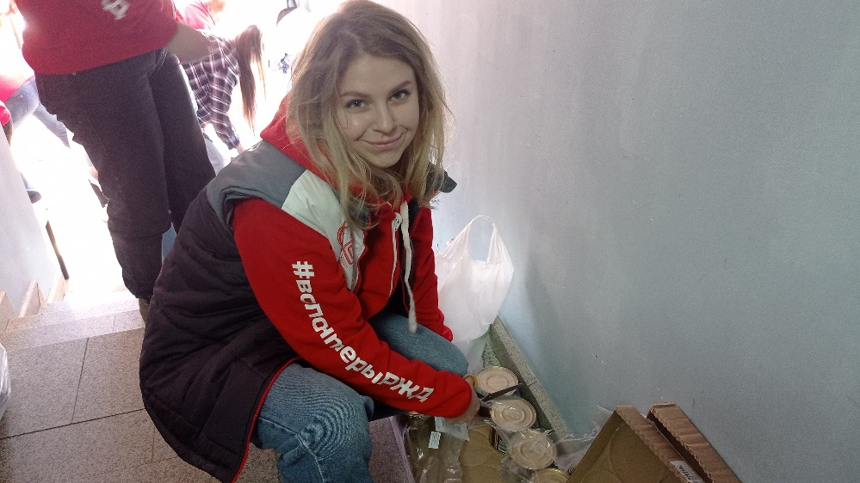
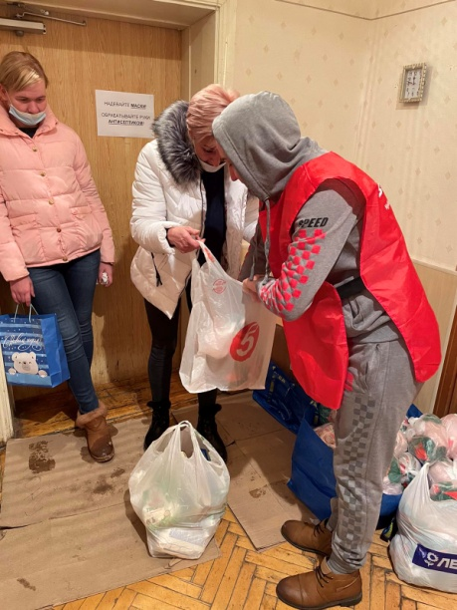
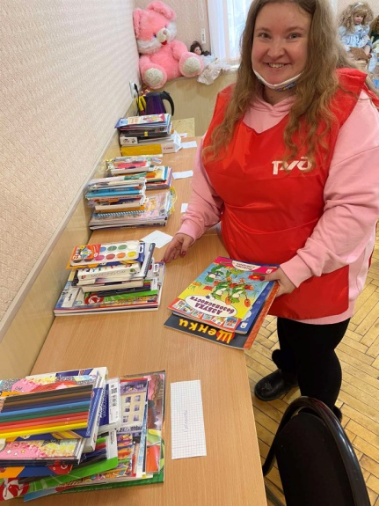
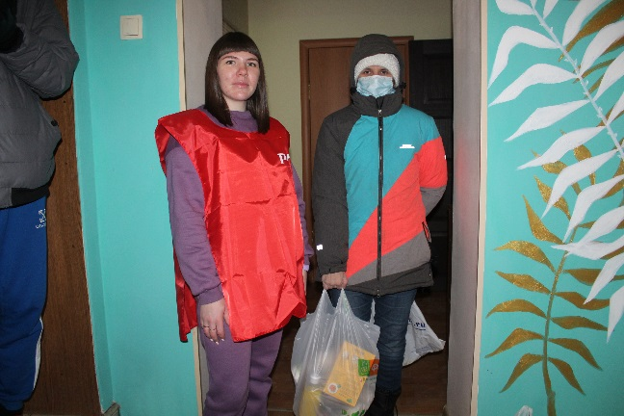
Помощь детям из многодетных семей, попавших в трудную жизненную ситуацию
Ежемесячная помощь на раздаче продуктовой помощи многодетным, малообеспеченным семьям и поздравление детей с днем рождения (совместно с проектом «Знание остановит гендерное насилие»)
5
Notes:
5

Slide 6
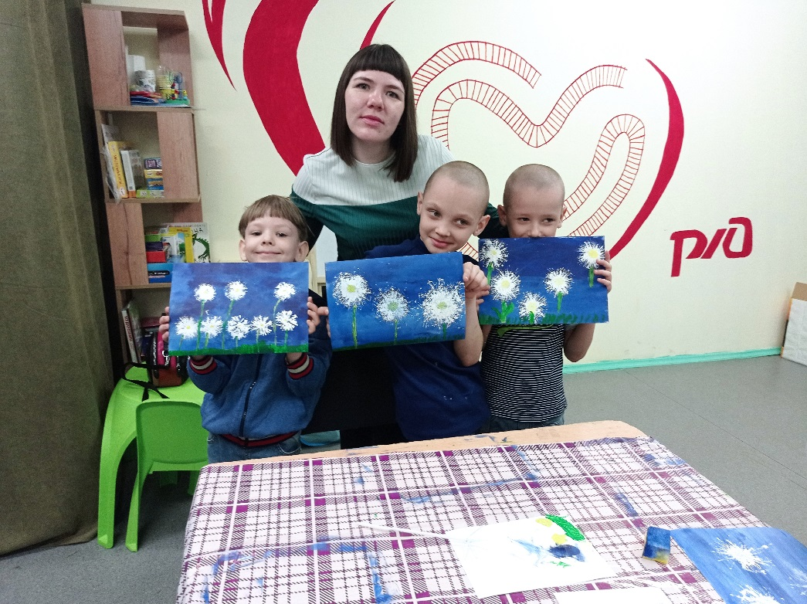
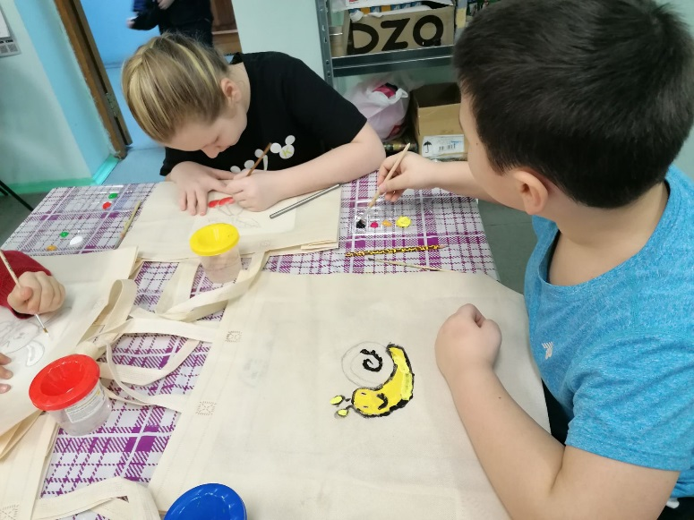
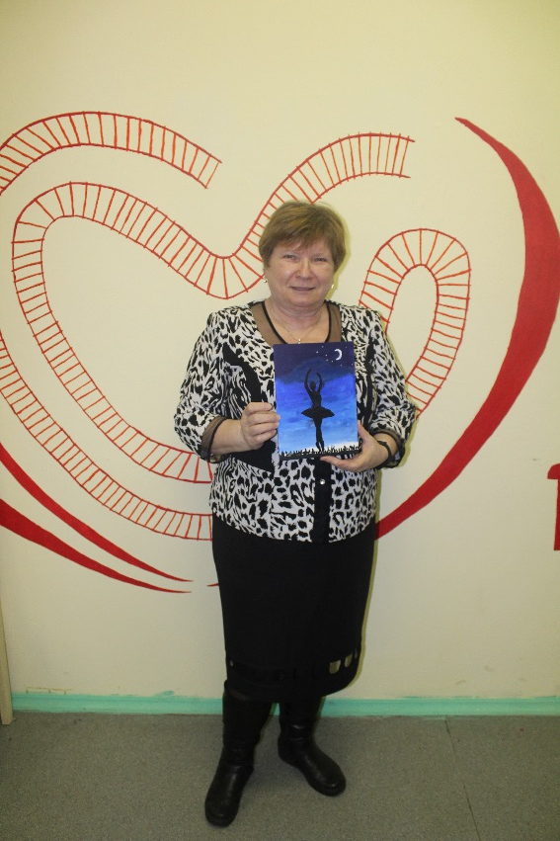
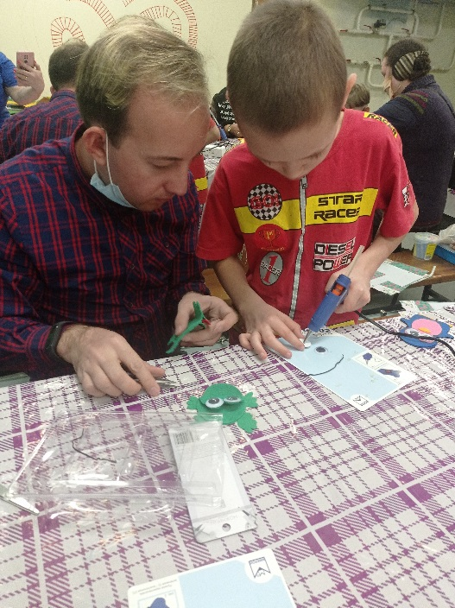
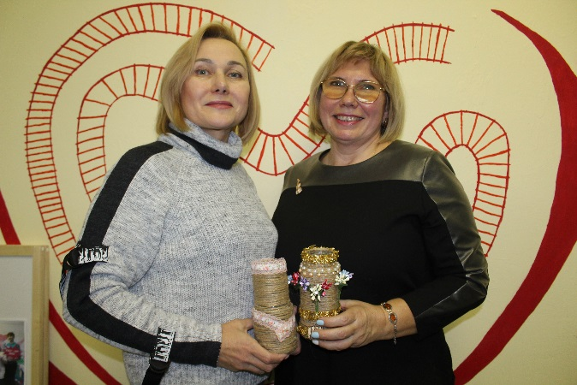
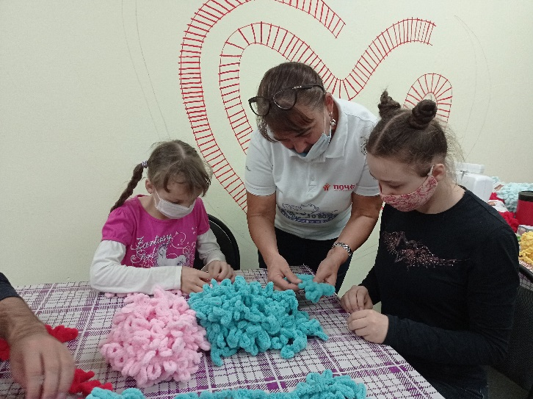
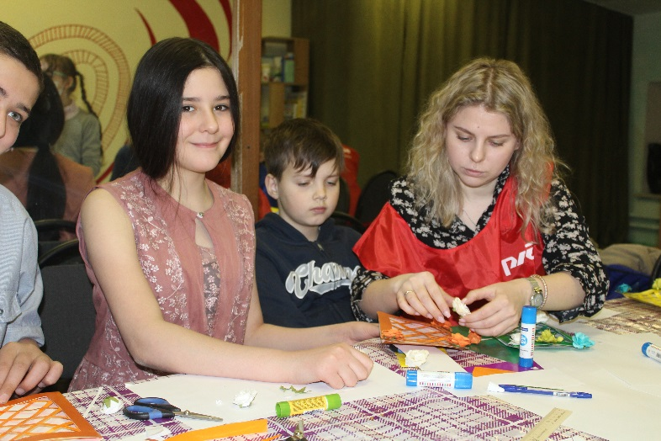
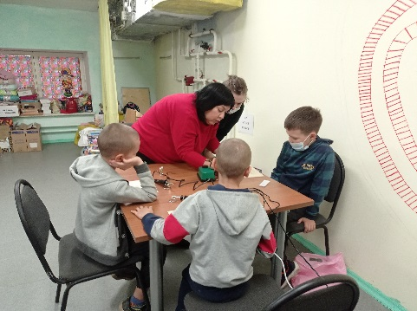
«Творческая мастерская»
6
Notes:
6

Slide 7

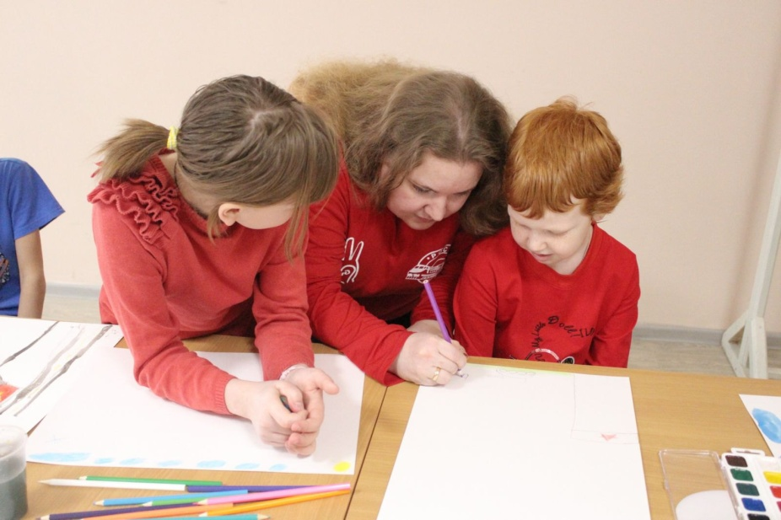
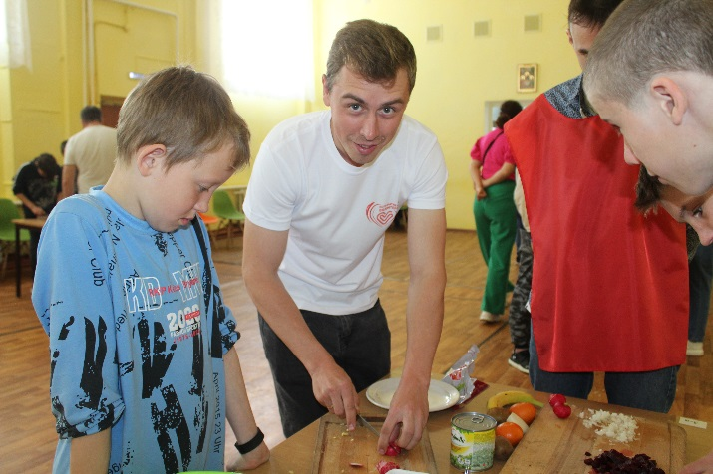
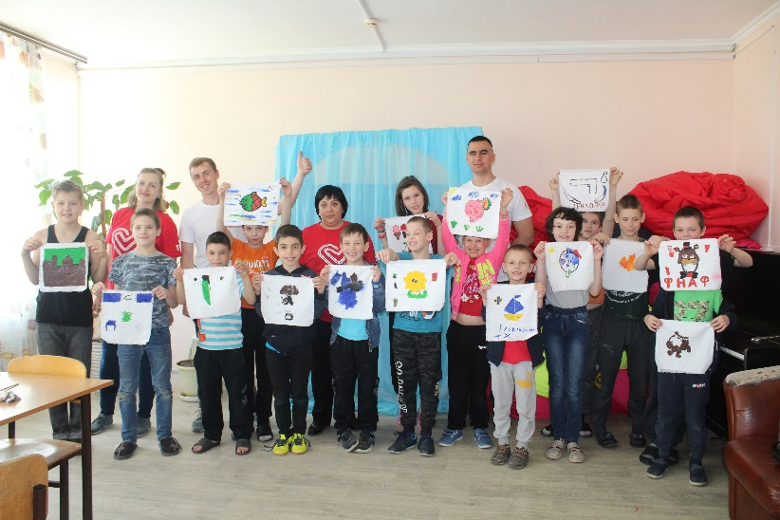
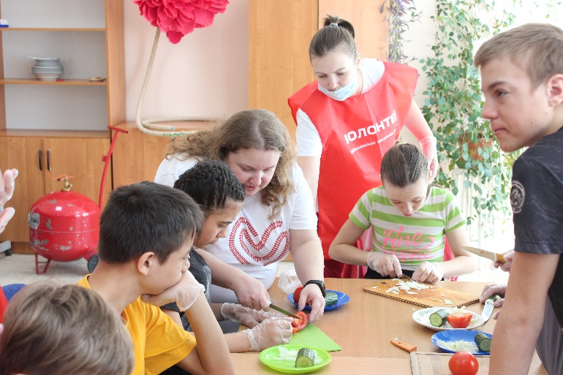
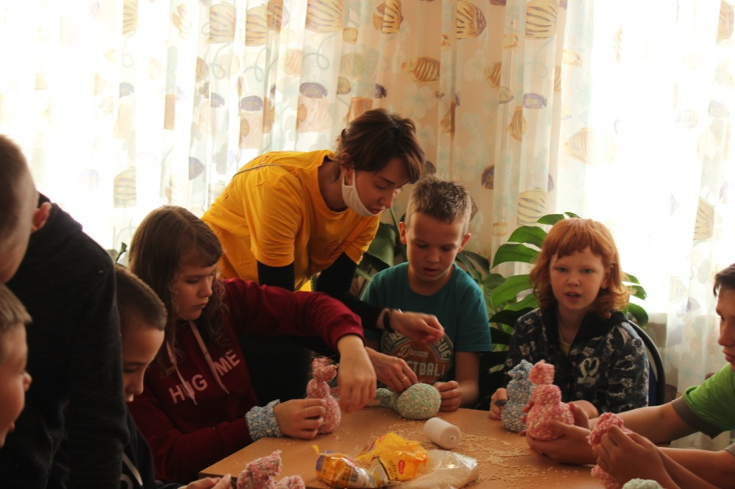
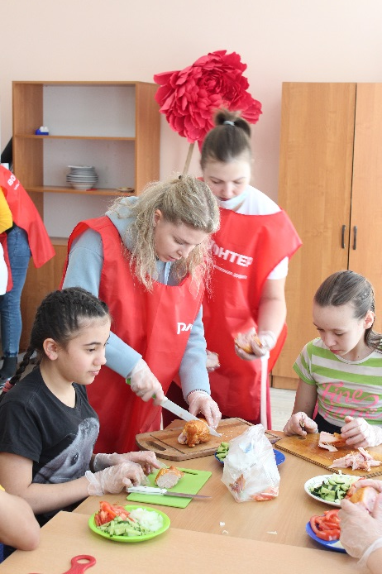
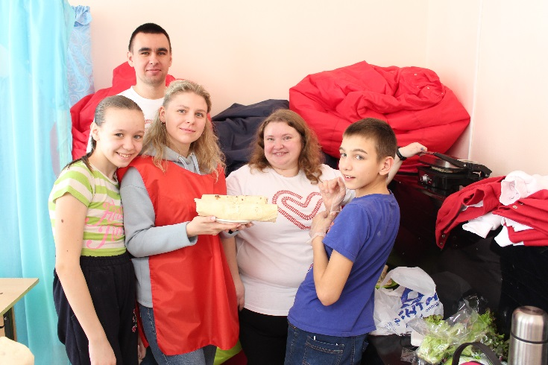
Творческие мастер-классы в школе-интернате
(совместно с благотворительным движением «Подсолнух»)
7
Notes:
7

Slide 8
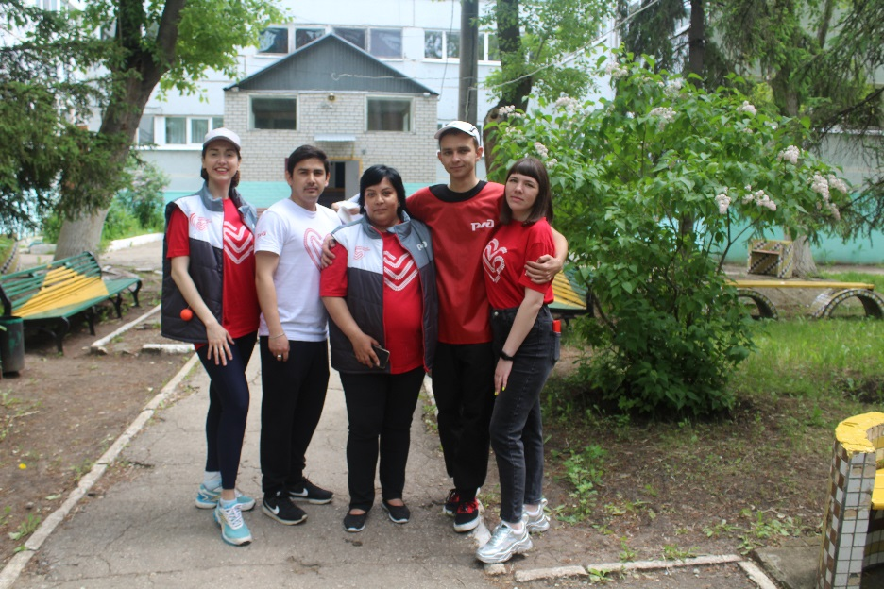
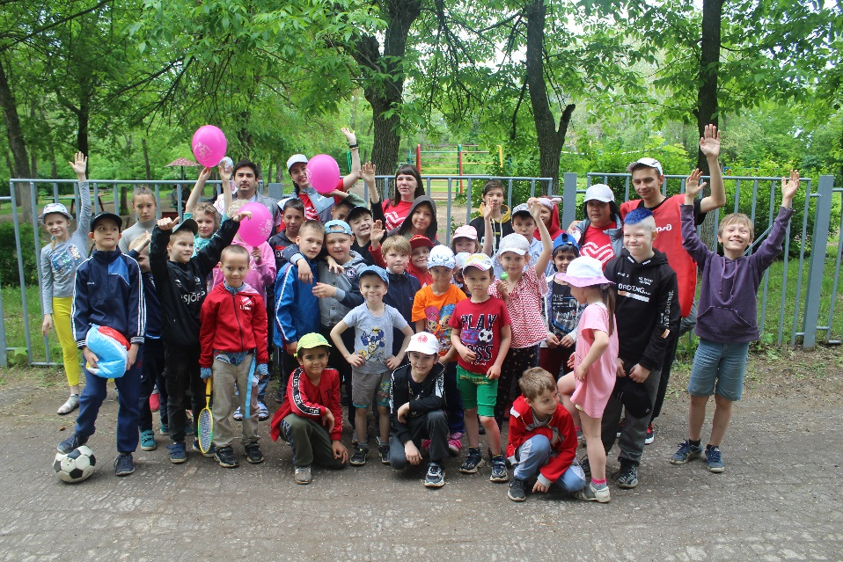
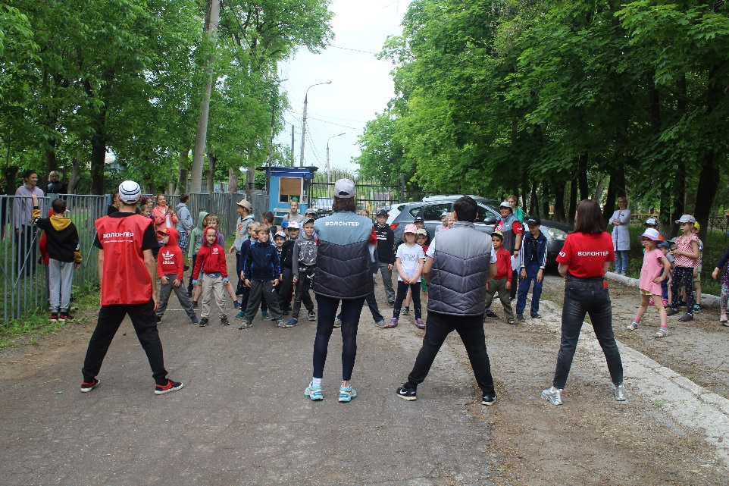
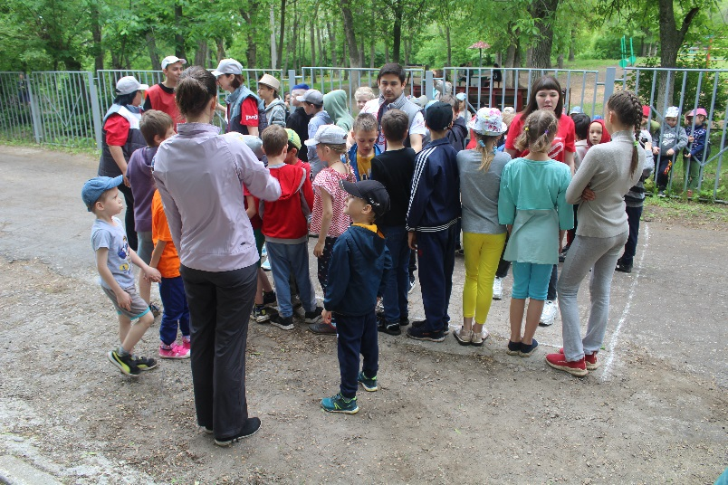
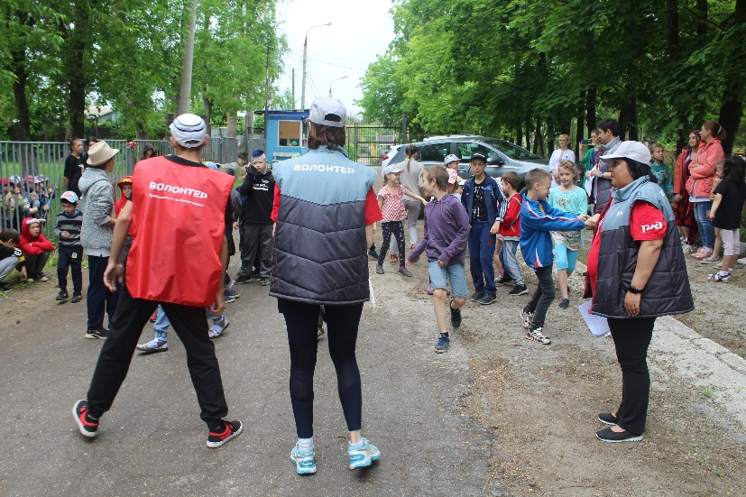
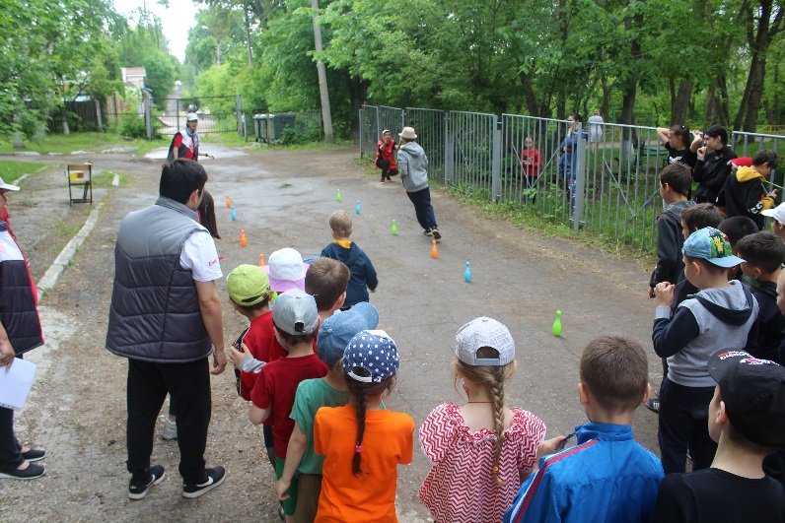
«Радуга добра» на День защиты детей
8
Notes:
8

Slide 9
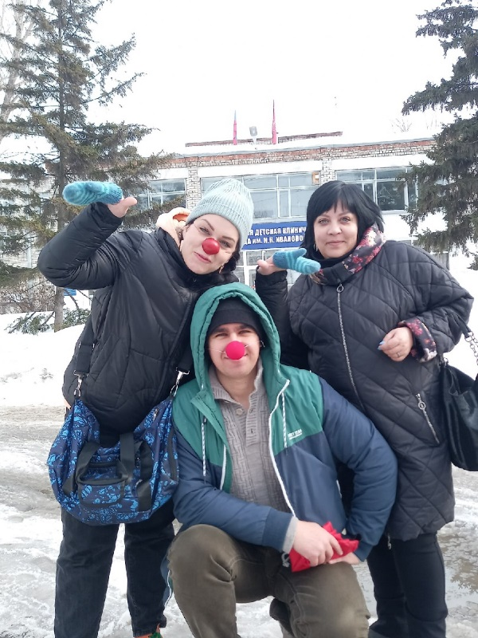
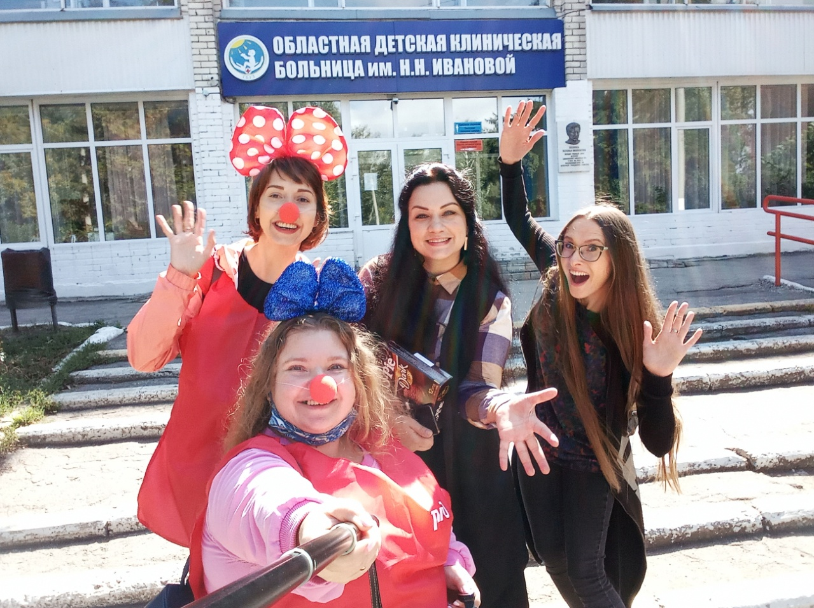



КОРОБКА ХРАБРОСТИ «ХРАБРЫЙ ЖИВЧИК»
9
Notes:
9

Slide 10








ВТОРСЫРЬЕ НА БЛАГОТВОРИТЕЛЬНОСТЬ
Помощь на ежемесячных акциях благотворительного
проекта «Вторсырье на благотворительность»
(раздельный сбор отходов)
10
Notes:
10

Slide 11









Проект «Стань Дедом Морозом»
Самара

Slide 12





КОНТАКТЫ
Сообщество ВКонтакте
Телеграм канал
Чат
Whats App
Телефон руководителя
«Лиги волонтеров
Куйбышевской» - 89277150780

Slide 13
СПАСИБО ЗА ВНИМАНИЕ!
13
Notes:
13

